Slide 1
HC12081
FusionSphere
R6
V3.0
洪飞泷/wx350110
2017.11.11
新开发
Notes:
2015.7.4
调整版权和页码对齐，位于参考线8.5到8.9之间。
调整编辑框行距为单倍行距。
2015.7.9
删除此页课程版本后的“ISSUE”。
新增“产品版本”和“课程版本”的示例。
2015.8.3
调整母板主体和备注，段落格式为“允许标点溢出边界”。
2015.8.4
删除缩略语页；
重命名版式“8#空白”为“8#仅标题”。
2015.9.2
新增备注模板，备注页正上方添加页眉，显示本章标题。
2015.9.14
删除“谢谢”那页的白色“谢谢”。
2017.11.8
调整母版中标题宽度。
2017.12.8
适当拉长了备注页文本框长度，防止2013版后的PPT会自动换页。

Slide 2
华为分布式存储系统

Slide 3
本章节介绍华为分布式存储产品FusionStorage，该产品也是华为的软件定义存储产品，广泛应用于华为虚拟化及云计算解决方案中。

Slide 4
学完本课程后，您将能够：
区分传统存储和分布式存储的区别
描述Fusionstorage基础原理和特性
安装和使用FusionStorage

Slide 5
FusionStorage方案介绍
FusionStorage架构原理
FusionStorage部署配置

Slide 6
认识Server SAN
概念
由多个独立服务器自带的存储组成一个存储资源池，同时融合了计算和存储资源。
特征
专有设备变通用设备
计算与存储线性扩展
简单管理、低TCO
Notes:
与厂商专用硬件解耦：传统存储系统软硬件高度集成，Server SANc产品与硬件解耦，不与特定硬件绑定。
存储与计算融合：Server SAN构建在通用X86服务器之上，计算和存储融合存在。
Server SAN，超融合架构，软件定义存储，业界对此有不同称呼，但本质上都对应为相似的产品。

Slide 7
传统SAN架构
FC/IP
孤立的存储资源：存储通过专用网络连接到有限数量的服务器。
存储设备通过添加硬盘框增加容量，控制器性能成为瓶颈。
Notes:
机头瓶颈：双控~16控，且无法线性扩展
Cache瓶颈：通常为GB
网络瓶颈：10GE、8G FC
传统存储资源缺乏共享：传统存储设备和资源往往由不同厂家提供，之间无法进行资源共享，数据中心看到的是一个个孤立的存储资源。
传统存储一般采用集中式元数据管理方式，元数据中会记录所有LUN中不同偏移量的数据在硬盘中的分布，例如LUN1+LBA1地址起始的4KB长度的数据分布在第32块硬盘的LBA2上。每次IO操作都需要去查询元数据服务，随着系统规模逐渐变大，元数据的容量也会越来越大，系统所能提供的并发操作能力将受限于元数据服务所在服务器的能力，元数据服务将会成为系统的性能瓶颈。

Slide 8
分布式Server SAN架构
虚拟化/操作系统
InfiniBand /10GE Network
InfiniBand /10GE Network
共享式存储资源池
计算、存储融合部署
容量和性能线性增长
Notes:
分布式控制器，可线性扩展至4096节点
分布式Cache，扩展至TB级
P2P无阻塞高速IB网络，56G InfiniBand RDMA
数据中心级资源共享：一个数据中心内可以构建一个很大的存储资源池，满足数据中心内各类应用对存储容量，性能和可靠性的需求；实现资源共享和统一管理。
云数据中心的新存储投资选择。
FusionStorage采用的DHT算法具有以下特点：
均衡性：数据能够尽可能分布到所有的节点中，这样可以使得所有节点负载均衡。
单调性：当有新节点加入系统中，系统会重新做数据分配，数据迁移仅涉及新增节点，现有节点上的数据不需要做很大调整。

Slide 9
分布式Server SAN架构
虚拟化/操作系统
InfiniBand /10GE Network
InfiniBand /10GE Network
共享式存储资源池
计算、存储融合部署
容量和性能线性增长
Notes:
FusionStorage通过创新的架构把分散的、低速的SATA/SAS机械硬盘组织成一个高效的类SAN存储池设备，提供比SAN设备更高的IO，把性能发挥到了极致；性能提升1-3倍。
FusionStorage采用无状态的分布式软件机头，机头部署在各个服务器上，无集中式机头的性能瓶颈。单个服务器上软件机头只占用较少的CPU资源，提供比集中式机头更高的IOPS和吞吐量。
例如：假设系统中有20台服务器需要访问FusionStorage提供的存储资源，每台服务器提供给存储平面的带宽为2*10Gb，我们在每台服务器中部署1个VBS模块（相当于在每台服务器中部署1个存储机头），20台服务器意味着可部署20个存储机头，所能获取到的总吞吐量最高可达20*2*10Gb=400Gb，随着集群规模的不断扩大，可以线性增加的存储机头，突破了传统的双控或者多控存储系统集中式机头的性能瓶颈。

Slide 10

华为Server SAN产品FusionStorage
分布式块存储软件
将通用X86服务器的本地HDD、SSD等介质通过分布式技术组织成大规模存储资源池。
对非虚拟化环境的上层应用和虚拟机提供工业界标准的SCSI和iSCSI接口。
开放的API。
计算
存储
存储
PCIe SSD
Controller
PCIe SSD
计算
计算
Controller
Controller
PCIe SSD
PCIe SSD
存储
存储
Controller
计算
Notes:
支持传统块存储典型应用场景：各种业务应用(如SQL、Oracle RAC、Web、行业应用等等)。
主流云平台集成：可以和各种云平台集成，如华为FusionSphere、VMware、开源Openstack等，按需分配存储资源。
唯一商用支持PB级Server SAN产品。

Slide 11



















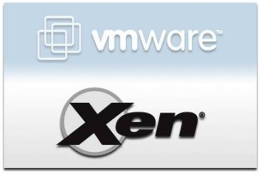
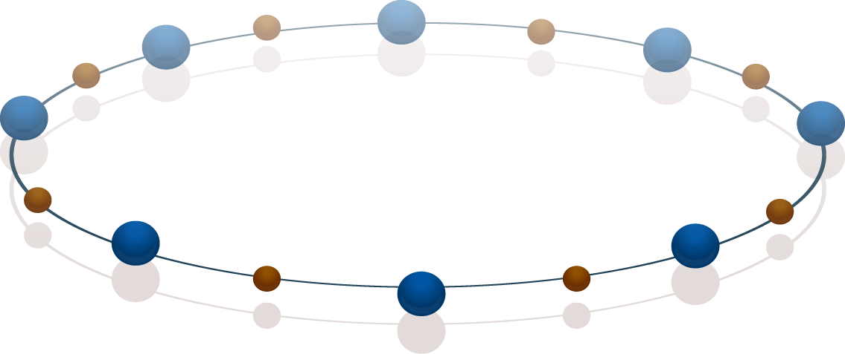

华为FusionStorage两大主要应用场景
云资源池
数据库及关键应用
虚拟化平台
公有云
私有云
VDI
开发测试
财务报表
ERP
市场营销
CRM
物理部署
HANA
OpenStack
查询检索
数据分析
SCSI/iSCSI
FusionStorage
高速网络 IB /GE/10GE
…
分布式Cache
x86服务器
DHT环
x86服务器
强一致性算法
分布式Cache
Notes:
开发兼容：兼容主流数据库，兼容主流虚拟化平台，兼容主流服务器。
融合部署：支持虚拟化平台和数据库资源池融合部署，即共用同一个数据中心FusionStorage存储资源池。
FusionStorage支持使用SSD替代HDD作为高速存储设备，支持使用Infiniband网络替代GE/10GE网络提供更高的带宽，为对性能要求极高的大数据量实时处理场景提供完美的支持千万级IOPS。

Slide 12
FusionStorage方案介绍
FusionStorage架构原理
FusionStorage部署配置

Slide 13
FusionStorage逻辑架构 (1/2)
FSM（FusionStorage Manager）：FusionStorage管理模块，提供告警、监控、日志、配置等操作维护功能。一般情况下FSM主备节点部署。
FSA（FusionStorage Agent）：代理进程，部署在各节点上，实现各节点与FSM通信。FSA包含MDC、VBS和OSD三种不同的进程。根据系统不同配置要求，分别在不同的节点上启用不同的进程组合来完成特定的功能。
Notes:
FusionStorage的部署有分离部署模式和融合部署模式
分离部署模式节点存在形式为计算节点（服务器5）和存储节点（服务器6）
融合部署模式节点存在形式为计算&存储节点（服务器4）
两种部署模式下都需要至少三个管理节点

Slide 14
FusionStorage逻辑架构 (2/2)
MDC（MetaData Controller）：元数据控制，实现对分布式集群的状态控制，以及控制数据分布式规则、数据重建规则等。 MDC默认部署在3个节点的ZK(Zookeeper)盘上，形成MDC集群。
VBS（Virtual Block System）：虚拟块存储管理组件，负责卷元数据的管理，提供分布式集群接入点服务，使计算资源能够通过VBS访问分布式存储资源。每个节点上默认部署一个VBS进程，形成VBS集群。节点上也可以通过部署多个VBS来提升IO性能。
OSD（Object Storage Device）：对象存储设备服务，执行具体的I/O操作。在每个服务器上部署多个OSD进程，一块磁盘默认对应部署一个OSD进程。在SSD卡作主存时，为了充分发挥SSD卡的性能，可以在1张SSD卡上部署多个OSD进程进行管理，例如2.4TB的SSD卡可以部署6个OSD进程，每个OSD进程负责管理400GB。
Notes:
主存：FusionStorage用服务器的数据存储磁盘。

Slide 15
FusionStorage部署方式
融合部署
指的是将VBS和OSD部署在同一台服务器中。
虚拟化应用推荐采用融合部署的方式部署。
分离部署
指的是将VBS和OSD分别部署在不同的服务器中。
高性能数据库应用则推荐采用分离部署的方式。

Slide 16
基础概念 (1/2)
资源池：FusionStorage中一组硬盘构成的存储池。
Volume：应用卷，代表了FusionStorage向上层呈现的一个逻辑存储单元。
Server1
Server2
Server3
Volume1
Volume2
Volume3
Volume10
Volume11
P1
P2
Px
资源池1
资源池2
…
P1
P2
Py
Disk
Disk
Disk
Disk
Disk
Disk
Notes:
资源池: 类似于SAN的RAID组概念，与RAID相比，其优点是：
条带宽度： 最大2048块盘（3份拷贝），提升超大存储空间，避免高IO应用导致热点瓶颈
动态热备：所有硬盘都可用作资源池的热备盘
简单结构：资源池、Volume二层结构，服务器直接看到Volume
系统自动将每个卷的数据块打散存储在不同服务器的不同硬盘上，冷热不均的数据会均匀分布在不同的服务器上，不会出现集中的热点。

Slide 17
基础概念 (2/2)
数据副本： FusionStorage采用数据多副本备份机制来保证数据的可靠性，即同一份数据可以复制保存为2~3个副本。
Server 1
Server 2
Server 3
Disk1
Disk2
Disk3
P7
P8’
P10
P11
P1
P2’
P3
P4’
P5
P6’
P8
P9
P2
P4
P6
P12
P5’
P9
P9’
P1’
P10
P13’
P22
P2’
P6’
P14’
P18’
P17’
P21
P10’
P22’
P21’
Disk4
Disk5
Disk6
P13
P14’
P15
P16’
P14
P16
P17
P18’
P19
P20’
P18
P20
P21
P22
P23
P24
P7’
P19’
P23
P11
P23’
P11’
P3’
P15’
P24
P4’
P8’
P12
P24’
P16’
P20’
P12’
Notes:
FusionStorage针对系统中的每1个卷，默认按照1MB进行分片，分片后的数据按照DHT算法保存集群节点上。
对于服务器Server1的 磁盘Disk1上的数据块P1，它的数据备份为服务器Server2的磁盘Disk2上P1’，P1和P1’构成了同一个数据块的两个副本。例如，当P1所在的硬盘故障时，P1’可以继续提供存储服务。
数据分片分配算法保证了主用副本和备用副本在不同服务器和不同硬盘上的均匀分布，换句话说，每块硬盘上的主用副本和备副本数量是均匀的。
扩容节点或者故障减容节点时，数据恢复重建算法保证了重建后系统中各节点负载的均衡性。
当Server3出现故障，丢失所有Disk3和Disk6上的数据块，但是数据不会丢失。

Slide 18
FusionStorage Cache写机制
OSD在收到VBS发送的写IO操作时，会将写IO缓存在SSD cache后完成本节点写操作。
OSD会周期将缓存在SSD cache中的写IO数据批量写入到硬盘，写Cache有一个水位值，未到刷盘周期超过设定水位值也会将Cache中数据写入到硬盘中。
FusionStorage支持大块直通，按缺省配置大于256KB的块直接落盘不写Cache，这个配置可以修改。
Notes:
FusionStorage支持将服务器部分内存用作读缓存，NVDIMM和SSD用作写缓存。

Slide 19
FusionStorage Cache读机制
FusionStorage的读缓存采用分层机制，第一层为内存cache，内存cache采用LRU机制缓存数据。
第二层为SSD cache，SSD cache采用热点读机制，系统会统计每个读取的数据，并统计热点访问因子，当达到阈值时，系统会自动缓存数据到SSD中，同时会将长时间未被访问的数据移出SSD。
FusionStorage预读机制，统计读数据的相关性，读取某块数据时自动将相关性高的块读出并缓存到SSD中。
Notes:
OSD收到VBS发送的读IO操作的步骤处理：
Step 1：从内存“读cache”中查找是否存在所需IO数据，存在则直接返回，并调整该IO数据到“读cache”LRU队首，否则执行Step 2
Step 2：从SSD的“读cache”中查找是否存在所需IO数据，存在则直接返回，并增加该IO数据的热点访问因子，否则执行Step 3
Step 3：从SSD的“写cache”中查找是否存在所需IO数据，存在则直接返回，并增加该IO数据的热点访问因子；如果热点访问因子达到阈值，则会被缓存在SSD的“读cache”中。如果不存在，执行Step 4
Step 4：从硬盘中查找到所需IO数据并返回，同时增加该IO数据的热点访问因子，如果热点访问因子达到阈值，则会被缓存在SSD的“读cache”中
读修复：在读数据失败时，系统会判断错误类型，如果是磁盘扇区读取错误，系统会自动从其他节点保存的副本读取数据，然后重新写入该副本数据到硬盘扇区错误的节点，从而保证数据副本总数不减少和副本间的数据一致性。

Slide 20
FusionStorage 分布式Cache
FusionStorage：分布式Cache资源池
主机
主机
主机
主机
APP1
APP2
APP1
APP2
Cache资源池
Cache资源池
7.2TB
>
9.6TB
存储
SRV1
存储
SRV2
存储
SRV3
>
存储
SRV1
存储
SRV2
存储
SRV3
存储
SRV4
Cache共享，水平任意扩展
FusionStorage集群内各服务器节点的缓存和带宽都均匀分布到各个服务器节点上，不存在独立存储系统中大量磁盘共享计算设备和存储设备之间有限带宽的问题。
FusionStorage支持将服务器部分内存用作读缓存，NVDIMM和SSD用作写缓存，数据缓存均匀分布到各个节点上，所有服务器的缓存总容量远大于采用外置独立存储的方案。即使采用大容量低成本的SATA硬盘，FusionStorage仍然可以发挥很高的IO性能，整体性能提升1~3倍。
FusionStorage支持SSD用作数据缓存，除具备通常的写缓存外，增加热点数据统计和缓存功能，加上其大容量的优势，进一步提升了系统性能。
Notes:
FusionStorage支持各种cache介质：如NVDIMM、SSD卡、SSD盘、内存cache、关闭cache 5种方式。

Slide 21
存储网络
GE/10GE组网
物理服务器网卡要求配置网口聚合（Bond）。
GE组网时，硬件至少为4*1Gb组网，其中至少3*1Gb用于存储平面。
10GE组网时，硬件至少为2*10Gb组网，其中至少2*6Gb用于存储平面。
IB高速组网
FusionStorage内部通信支持低时延、高带宽的Infiniband网络，存储交换无瓶颈。
单口56Gbps带宽，完美配合极速SSD存储吞吐。
Notes:
计算服务器可以采用独立的网卡，也可以共用网卡。
独立网卡时，存储平面必须单独使用一块网卡，业务与管理平面可以共用网卡
共用网卡时，存储平面必须使用独立的平面，并限速6Gb，业务与管理平面限速4Gb
服务器的10GE网口推荐配置为“源目的IP和端口异或的负荷分担”bond，也可以配置为active-standby的主备模式。

Slide 22
FusionStorage块存储功能 - SCSI/iSCSI块接口
FusionStorage通过VBS以SCSI或iSCSI方式提供块接口：
SCSI方式：安装VBS的物理部署、FusionSphere或KVM等采用SCSI方式；
iSCSI方式：安装VBS以外的虚拟机或主机提供存储访问，VMware、MS SQL Server集群采用iSCSI模式。
VM
VM
CVM
iSCSI-Target
VBS
VM
VM
OSD
SCSI
VBS
OSD
VMFS
UVP/KVM
VMWARE-ESXi
iSCSI-Initiator
硬件介质
硬件介质
Notes:
使用SCSI存储接口时，支持快照、快照备份、链接克隆功能，iSCSI暂不支持前述特性。
对于iSCSI协议的支持是通过VBS提供iSCSI Target，块存储使用方通过本机的Initiator与iSCSI Target联接来访问存储。
FusionStorage支持以下安全访问的标准：
CHAP身份验证
LUN MASKING给Host对Lun的访问进行授权

Slide 23
FusionStorage精简配置功能
2TB
2TB
2TB
传统配置
300GB
600GB
900GB
自动精简配置
时间
相比传统方式分配物理存储资源，精简配置可显著提高存储空间利用率。
FusionStorage天然支持自动精简配置，和传统SAN相比不会带来性能下降。

Slide 24
FusionStorage快照功能
FusionStorage快照机制，将用户卷数据在某个时间点的状态保存下来，可用作导出数据、恢复数据之用。
FusionStorage快照数据在存储时采用ROW（Redirect-On-Write）机制，快照不会引起原卷性能下降。
无限次快照：快照元数据分布式存储，水平扩展，无集中式瓶颈，理论上可支持无限次快照。
卷恢复速度快：无需数据搬迁，从快照恢复卷1S内完成（传统SAN在几小时级别）。
1
2
3
1
2
3
4
5
6
4
5
6
7
8
9
7
8
9
1
2
3
1
2
3
11
12
13
11
12
13
4
5
6
4
5
6
7
8
9
7
8
9
1
2
3
11
12
13
15
11
15
13
4
5
6
4
5
6
7
8
9
18
7
8
18
初始卷
第一次快照
新数据写
第二次快照
新数据写
等效内容
Notes:
图中无内容空格不代表已分配空间，在磁盘上面不占用实际空间。

Slide 25

FusionStorage故障容忍
数据可靠是第一位的，FusionStorage建议3副本配置部署。
如果两副本故障，仍可保障数据不丢失。
故障容忍根据环境规模可以支持：
跨服务器故障容忍
跨机柜故障容忍
跨机房故障容忍
支持机房级安全
机房A
机房B
机房C
容忍同时2机房故障
Notes:
副本数越多，存储空间利用率越低。

Slide 26
FusionStorage快速数据重建
FusionStorage中的每个硬盘都保存了多个DHT分区（Partition），这些分区的副本按照策略分散在系统中的其他节点。当FusionStorage检测到硬盘或者节点硬件发生故障时，自动在后台启动数据修复。
由于分区的副本被分散到多个不同的存储节点上，数据修复时，将会在不同的节点上同时启动数据重建，每个节点上只需重建一小部分数据，多个节点并行工作，有效避免单个节点重建大量数据所产生的性能瓶颈，对上层业务的影响做到最小化。
数据分片存储
硬件故障
故障自动检测
多节点并行恢复
自动重建数据副本
Notes:
1TB硬盘的重建时间小于30分钟。

Slide 27
FusionStorage弹性扩展
FusionStorage扩容后，容量、性能、带宽、缓存等整体提升。
计算网络（10GE）
Server
Server
Server
Server
Server
APP
APP
APP
APP
APP
APP
待扩容加入节点1
待扩容加入节点2
FusionStorage 分布式一体化存储
Memory
Memory
Memory
Memory
Memory
SSD
SSD
SSD
SSD
SSD
HDDs
HDDs
HDDs
HDDs
HDDs
Notes:
FusionStorage的分布式架构具有良好的可扩展性，支持超大容量的存储
扩容存储节点后不需要做大量的数据搬迁，系统可快速达到负载均衡状态
支持灵活扩容计算节点、硬盘、存储节点，或者同时进行扩容
机头、存储带宽和Cache都均匀分布到各个节点上，系统IOPS、吞吐量和Cache随着节点扩容线性增加

Slide 28
FusionStorage跨资源池的卷冷迁移
跨资源池卷冷迁移：把卷从源资源池 迁移到目的资源池，即【创建目标卷】 → 【卷数据复制】 →【删除源卷】 →【目标卷改名】 →【完成】整个过程的实现。
迁移过程中，源卷不能有写数据的操作，所以叫做“冷”迁移。
亦可通过工具调用复制接口。
场景1：资源池之间的容量平衡，容量满的池 迁移到一个空闲的池。
场景2： 卷在不同性能的资源池池之间的迁移，从低性能的池向高性能的池迁移。
资源池A
资源池B

Slide 29
FusionStorage方案介绍
FusionStorage架构原理
FusionStorage部署配置

Slide 30
与FusionSphere联合安装部署 (1/4)
FusionStorage安装前对虚拟化环境的要求：
项目 | 说明
Domain0资源 | 按照FusionStorage的要求配置Domain 0规格 每台主机操作系统的时间，必须确保与当地时间一致
服务器加入VRM集群 | 确保待安装FusionStorage软件的服务器已加入VRM站点下的集群
为主机添加管理接口 | 确保FusionStorage Agent软件所在主机已配置管理IP，用于CNA与VRM间、FSA与FSM间通信
为主机添加存储接口 | 使用FusionStorage提供共享存储，需在每个主机上添加存储接口 若系统存储平面使用IB网络通信，则不需要为主机添加存储接口
Notes:
Domain0规划需根据产品手册进行CPU数量和内存大小的配置，Domain0规格不满足条件无法创建集群。

Slide 31
与FusionSphere联合安装部署 (2/4)
安装FSM主备VM规格要求：
项目 | 规格
是否与主机绑定 | 是，并选择“始终为虚拟机预留资源”
操作系统 | Novell SUSE Linux Enterprise Server 11 SP3 (64位)
CPU | 3个～64个主机：设置CPU数量为4个 65个～4096个主机：设置CPU数量为16个
内存 | 3个～64个主机：设置内存为16GB 65个～4096个主机：设置内存为32GB
网卡 | 1个，使用管理平面的分布式交换机和端口组
磁盘 | 数量1个 3个～64个主机：设置磁盘为100GB 65个～4096个主机：设置磁盘为300GB
QoS设置 | 在“CPU资源控制”中将“预留（MHz）”拖动到最大值 在“内存资源控制”中将“预留（MB）”拖动到最大值
HA | 启用
启动方式 | 硬盘启动
高级设置 | 取消勾选“内存交换磁盘”
其他选项 | 均保持默认即可

Slide 32
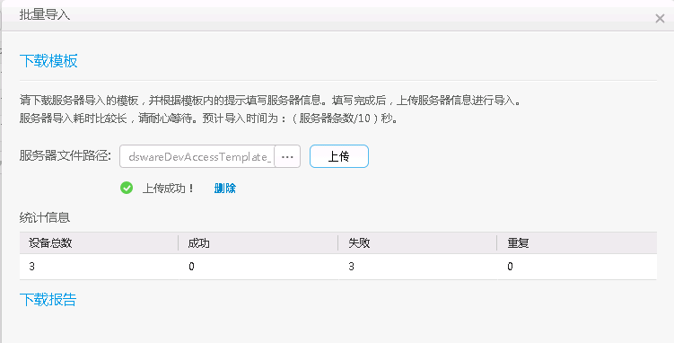
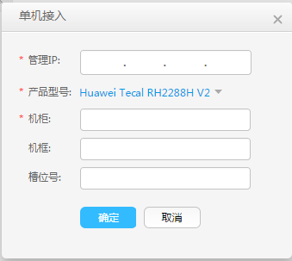
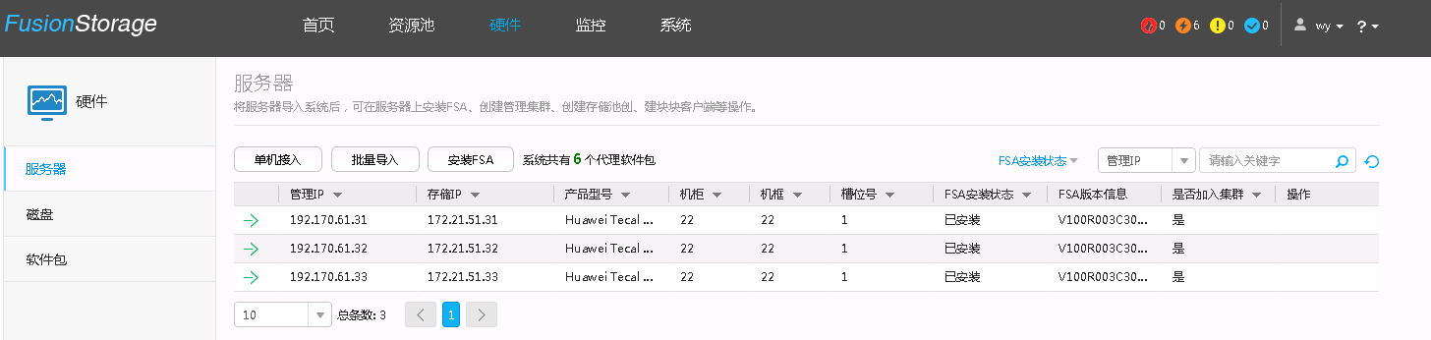
与FusionSphere联合安装部署 (3/4)
安装FSM主备虚拟机
配置FSM主备HA关系
登录FSM管理界面
导入服务器列表
Notes:
图中输入的管理IP指的是业务管理IP地址而不是硬件的管理IP地址

Slide 33
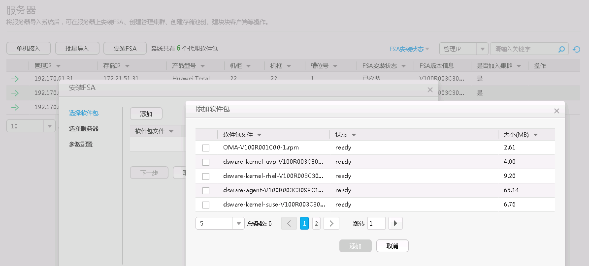
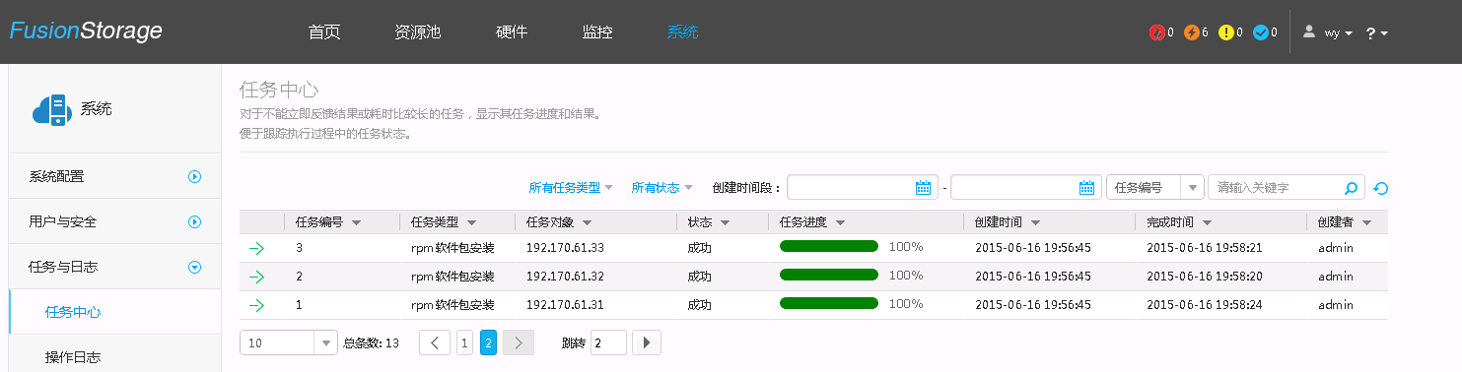
与FusionSphere联合安装部署 (4/4)
批量安装FSA
Notes:
如果存储网络使用IB网络，则需手工启动OpenSM、配置IB网络信息
批量安装FSA 软件分三步：
通过FSM Portal上传FSA软件包
选择服务器及软件包进行批量安装
查看安装进度及结果

Slide 34
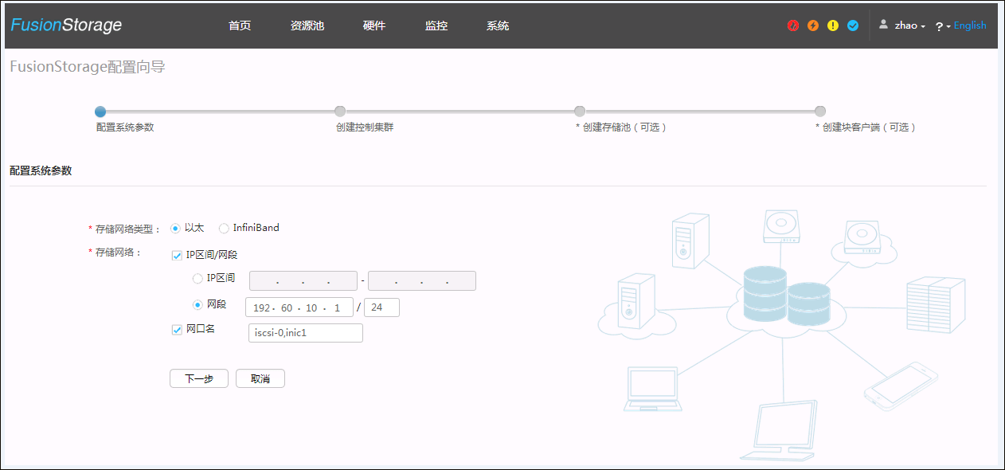
华为FusionStorage基础配置
Notes:
参数要求：
存储网络类型支持以太或IB网络，一套FSM下其存储网络类型必须相同
存储网络可以选择IP段或网口名，每台服务器上针对存储网络只能找到一个满足条件的IP地址为存储IP

Slide 35
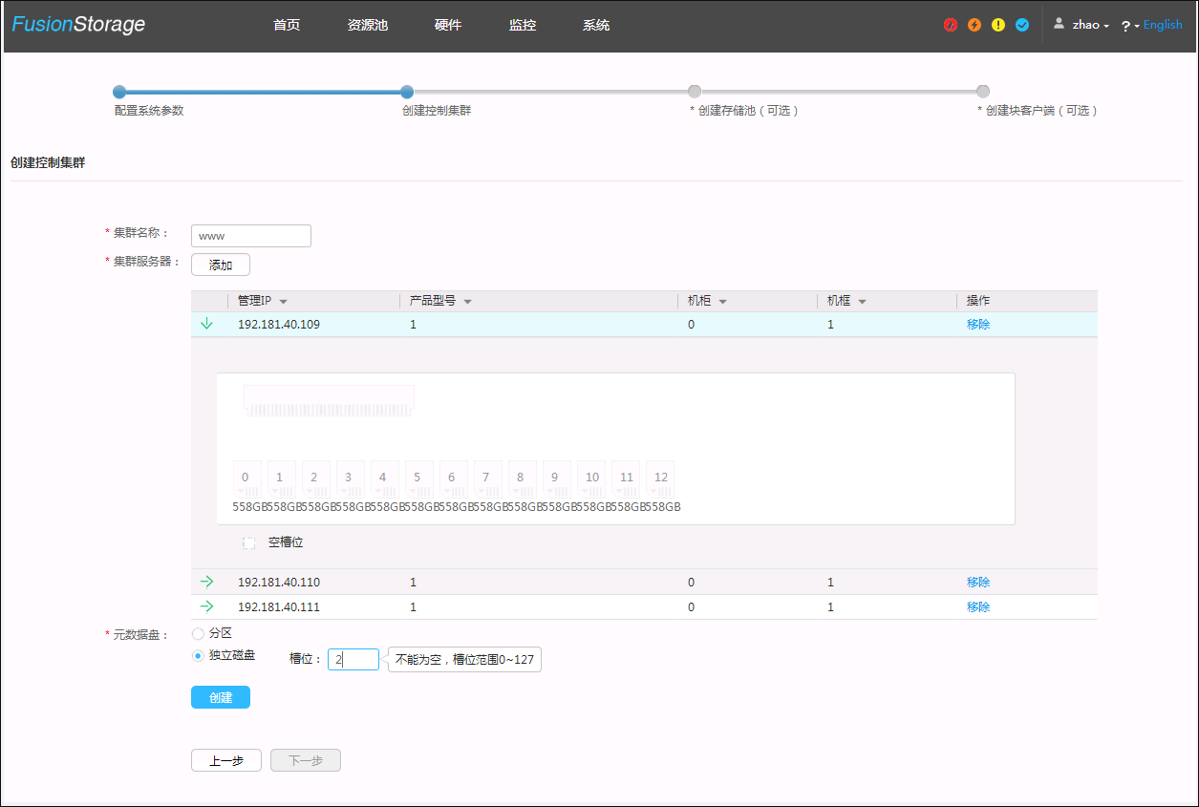
华为FusionStorage创建控制集群
Notes:
创建控制集群
选择3台服务器来创建MDC/ZK集群，即控制集群
控制集群服务器上用于存放元数据的磁盘类型必须一致，要么使用独立分区（55G），要么使用独立磁盘，槽位号一致
如果使用独立分区，需要提前划分好ZK分区，并挂载好
如果控制集群服务器包含部署FSM管理VM的服务器，元数据盘必须使用独立磁盘

Slide 36
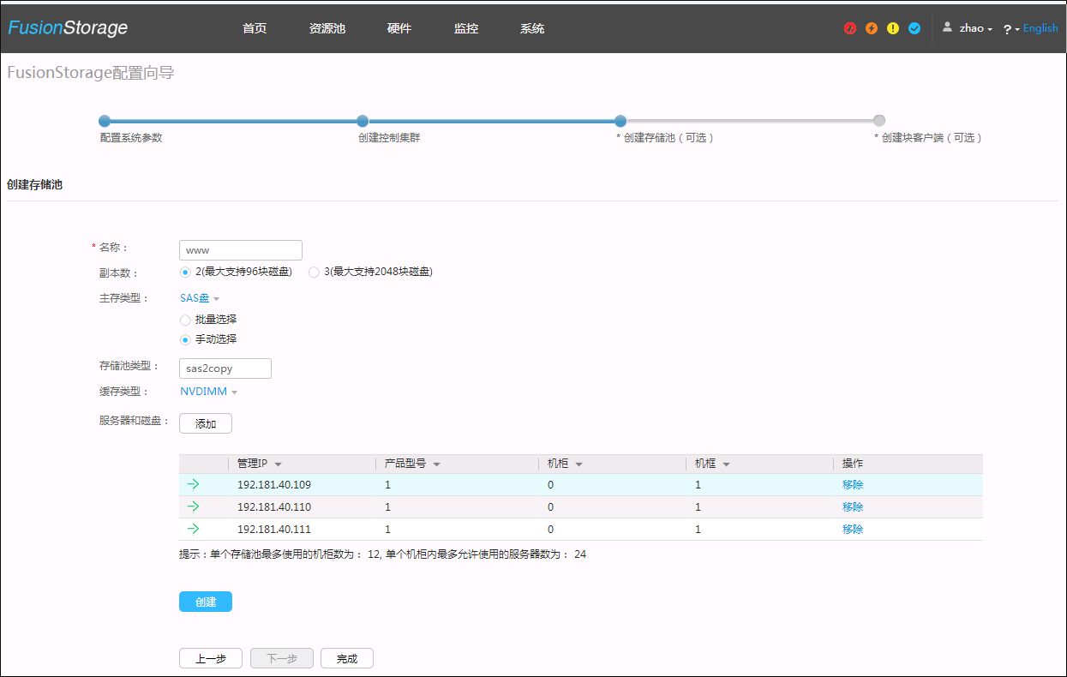
华为FusionStorage创建存储资源池
Notes:
创建存储池
支持配置副本数，设置主存、缓存类型。主存类型有SAS、SATA、SSD卡、SSD盘；缓存类型有NVDIMM、SSD卡、SSD盘；主存和缓存不能同时选择SSD卡或SSD盘
一个存储池中服务器间的主存总数最多相差2个，槽位号可以不连续
批量选择是指所选服务器在开始和结束槽位中已插盘都用做存储池；手动选择支持给不同服务器配置不同槽位的磁盘用做存储池；每个磁盘上启动一个OSD进程
该操作支持任务机制，可以在任务管理界面查看是否成功
一套FSM最大支持128个存储池

Slide 37
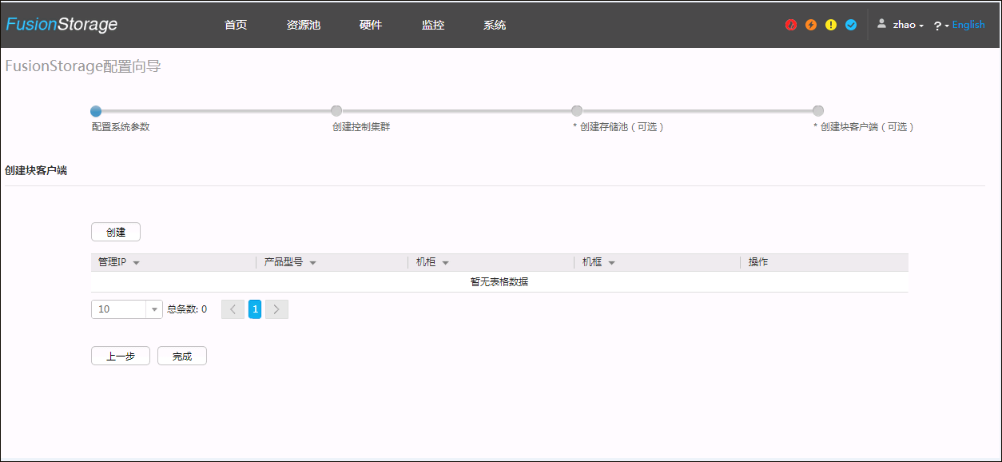
华为FusionStorage创建块客户端
Notes:
创建块客户端
给所有需要访问FusionStorage存储的服务器创建客户端，即VBS
针对一套FSM，服务器上只需部署一个VBS即可访问该套FSM下所有存储池
支持批量创建块客户端

Slide 38
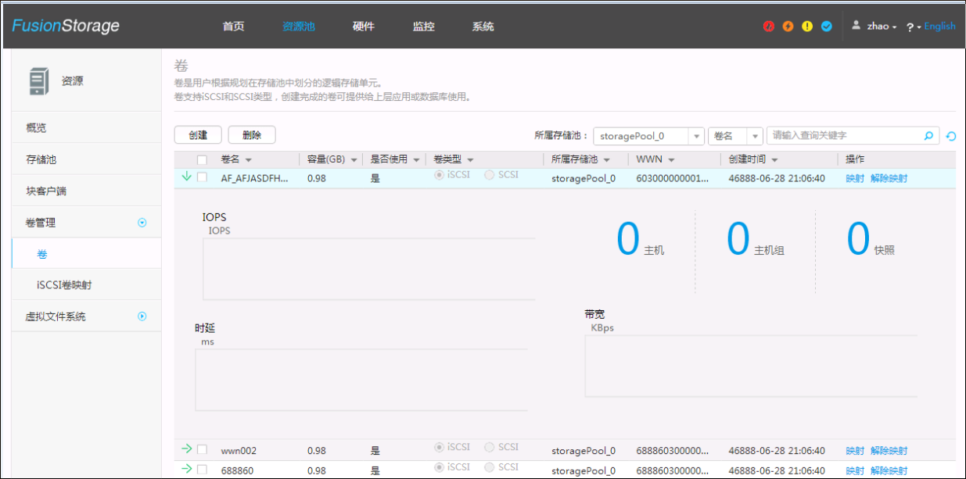
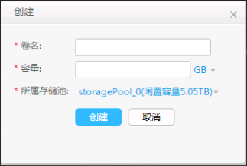
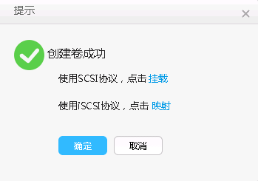
华为FusionStorage创建卷
Notes:
物理部署场景下或VMware下，需要手工登陆FSM Portal创建SCSI卷或ISCSI卷
目前规格支持每个存储池最大65000个卷，一套FSM最大支持128万个卷，每个主机最多挂载512个卷
卷创建后支持选择是否要提供SCSI、ISCSI协议功能
对于SCSI卷，则需给主机挂载后才能给主机使用
对于ISCSI卷，需配置iscsi卷映射后才能给主机使用

Slide 39
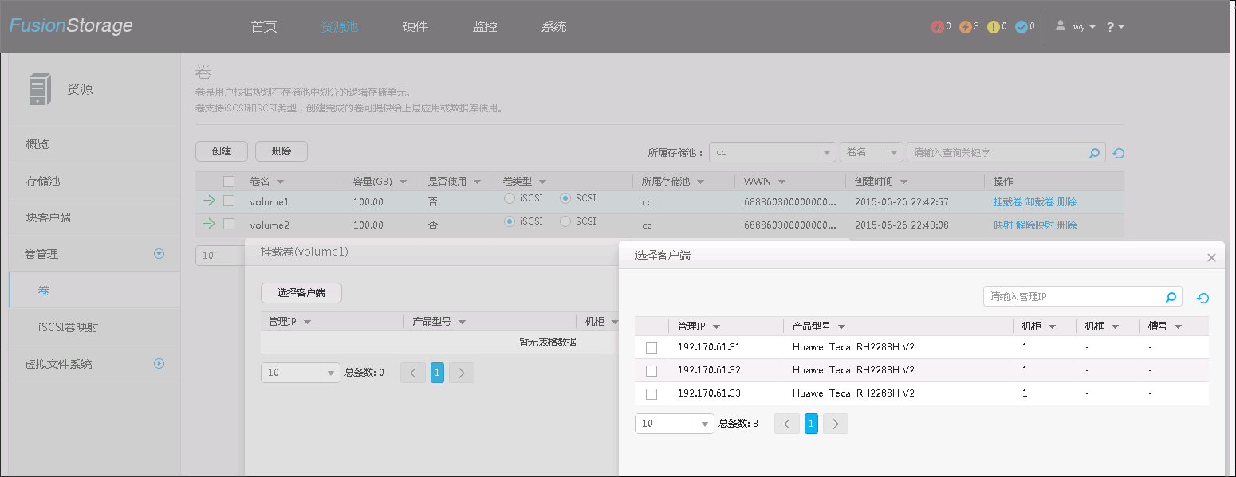
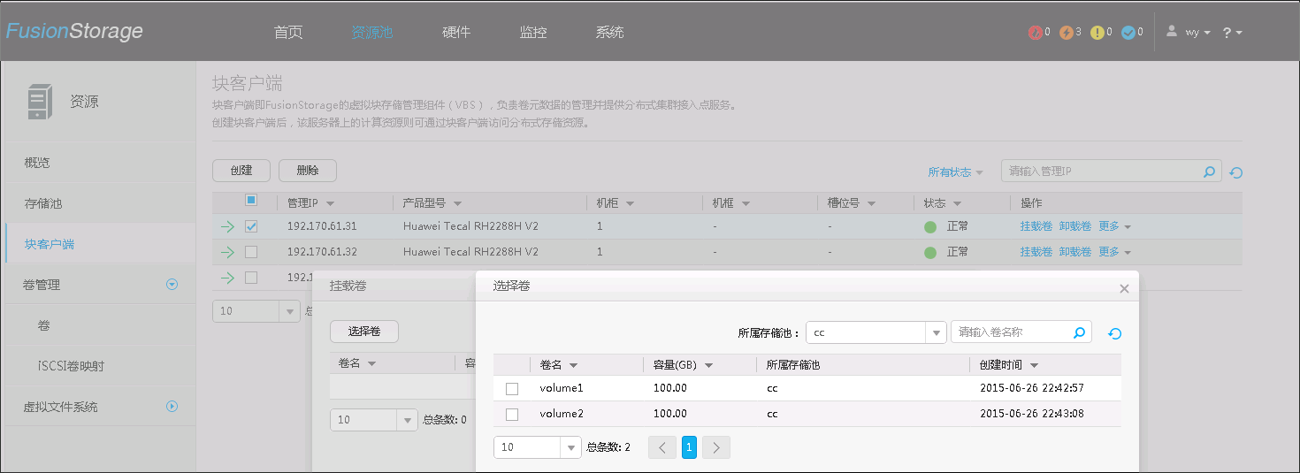
华为FusionStorage挂载卷
Notes:
物理部署场景下，需要手工登陆FSM Portal给主机挂载SCSI卷
支持给单个服务器批量挂载多个卷，一台主机不能同时挂载超过512个卷
支持给单个卷批量挂载给多台服务器，最多128台

Slide 40
物理主机使用FusionStorage的方式是？（ ）
SCSI
iSCSI
Infiniband
无法使用
在FusionStorage存储节点必须包含的组件是：（ ）
MDC
VBS
OSD
FSA
Notes:
参考答案：
B
CD

Slide 41
分布式存储和传统存储的区别。
FusionStorage中各个组件的功能和位置。
FusionStorage的功能特性。
FusionStorage安装部署过程。

Slide 42
华为Learning网站
http://support.huawei.com/learning/Index!toTrainIndex
华为Support案例库
http://support.huawei.com/enterprise/servicecenter?lang=zh

